Slide 1
EDIYA MOBILE SITE
FDS15 MINI PROJECT
김규리, 김태진, 백지선
Team. Debugging

Slide 2
1. 프로젝트 목표
웹 접근성 최적화 반응형 웹 페이지 만들기
Semantic한 HTML 마크업 구조
Github을 통한 협업 및 Git 사용 적응
협업을 위한 코딩 컨벤션 정하기
협업을 통한 개인 역량 업그레이드

Slide 3
1-1. 준비과정
공통미션
프로젝트 영상 분석 및 코딩 컨벤션 준비
개인미션
Pm : 프로젝트 진행방향성과 규칙 가이드 잡기
T1 : 웹접근성 체크리스트 자료 찾기
T2 : HTML & CSS 복습 통한 기초 다지기

Slide 4
2. 코딩 컨벤션
네이밍 규칙
첫 글자가 대문자, 숫자가 되지 않도록 한다. (첫 글자는 영문 소문자로 시작한다.)
id와 class는 가급적 같지 않게 네이밍 한다.
기본 작성 방법은 BEM 방식으로 사용하되, 단어가 합쳐질 때는 camelCase방식으로 사용한다.
올바른 예
main__navBtn—hover
잘못된 예
main_nav-btn-hover
공통 표현 규칙
버튼 | 목록 | 썸네일 | 텍스트 | 상세내용
btn | list | thumb | txt | desc

Slide 5
2. 코딩 컨벤션
작성 기본 규칙
줄 바꿈
중첩되어 깊이가 깊어질 때마다 줄을 바꾼다.
Heading 태그나 문단안의 인라인 요소의 경우 줄 바꿈 하지 않는다.
한 줄이 비는 줄 바꿈 (두 줄 바꿈)은 그룹이 바뀔 때 주석과 함께 사용한다.
들여쓰기
중첩되어 깊이가 깊어질 때마다 탭 1개만큼 들여 쓴다. 탭의 크기는 공백 4칸으로 설정한다.

Slide 6
2. 코딩 컨벤션
주석
주석은 큰 블록의 구분 (그룹이 바뀔 때) 또는 작업이슈가 생긴 부분에만 사용한다.
들여쓰기는 요소의 들여쓰기와 동일하게 한다.
HTML의 주석은 시작과 끝을 모두 사용한다.
CSS
@charset “utf-8”;은 생략한다.
클래스명을 선언한 뒤 공백 한 칸을 두고 작성한다.
세부 속성 간에는 줄 바꿈을 하고 작성한다.
가능한 작성순서를 통일하도록 한다.
주석의 시작
<!– 주석내용 -->
주석의 끝
<!– // 주석내용 -->

Slide 7
2. 코딩 컨벤션
작성 예시
<!-- HTML 작성 예시 -->
<section>
<h3>오시는길</h3>
<ul>
<li>
<h4>버스</h4>
</li>
</ul>
<section>
<!-- // HTML 작성 예시 -->
/* CSS 작성예시 */
Header {
width: 100%;
padding: 10px;
font-size: 1.6rem;
background: #ccc;
}

Slide 8
2. 코딩 컨벤션
File tree (디렉토리 구조)
2020.02.14_ediya
├ Index.html
├ css
│ common.css
│ nav.css
│ main.css
├ js
│ nav.js
│ main.js
└ images
images
iced-cherry-blossoms-latte.png
hot-cherry-blossoms-latte.png
iced-brownie-chocolate.png
hot-brownie-chocolate.png
jeju-green-tangerine-tea.png
jeju-green-tangerine-blossom.png
pomegranate-tea.png
pomegranate-apple-lime.png

Slide 9
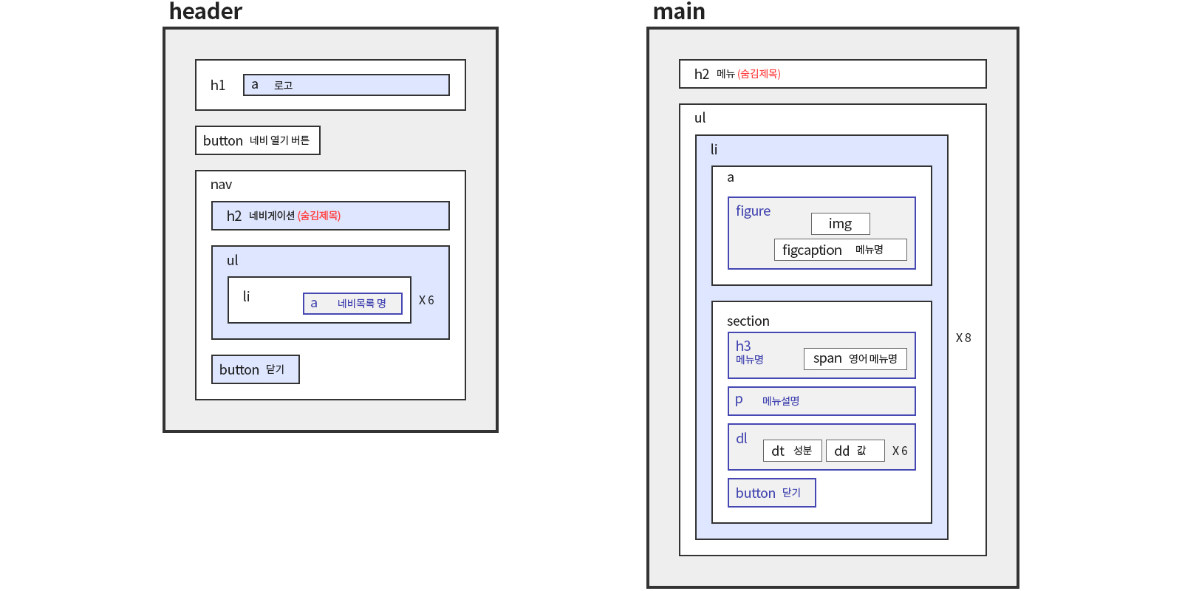
3. 마크업 구조설계

Slide 10
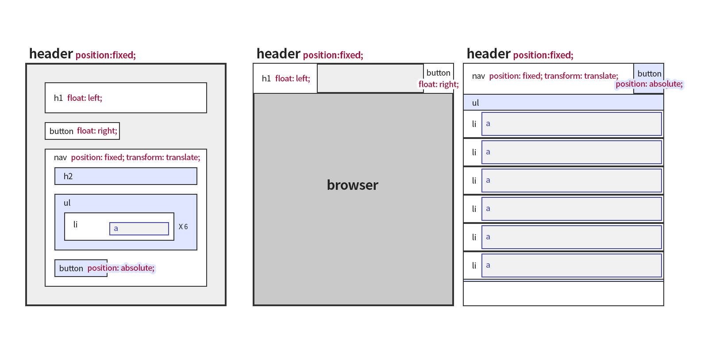
4. CSS 레이아웃 구조설계

Slide 11
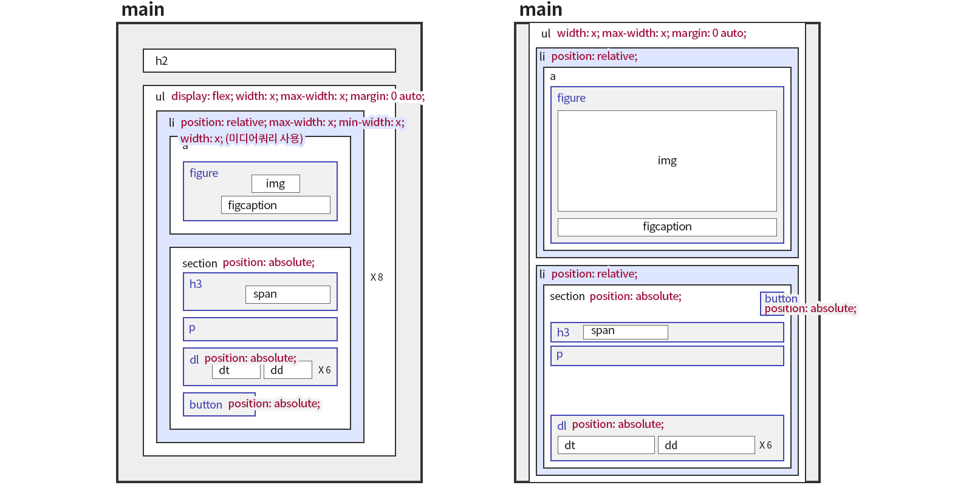
4. CSS 레이아웃 구조설계

Slide 12
5. 웹접근성 체크리스트 (해당 사항 있음)
1. 로고, 음료에 대한 적절한 대체 텍스트를 제공
5. 텍스트와 배경 간의 명도 대비 4.5대 1을 적용
7. 주요 콘텐츠(로고, 네비게이션 버튼, 음료 카드 등)에 Tab key, Enter key를 적용
8. 이디야 커피 로고를 시작으로 네비게이션, 음료 카드 등 논리적인 흐름에 맞게 적용
14. <title> 요소에 현재 접속 되어있는 페이지명을 적용
16. <html> 요소에 lang 속성을 지정하여 현재 웹 페이지가 주로 사용하는 언어를 지정 (영어로 된 텍스트에는 lang=“en”을 지정하여 영어 발음으로 읽도록 지정)
18. 논리적인 순서로 제공하여 콘텐츠의 선형화
22. 태그의 열고 닫힘, 태그 중첩 오류, 중복된 클래스 선언, 페이지 내 동일한 아이디 값 등 마크업 오류를 방지

Slide 13
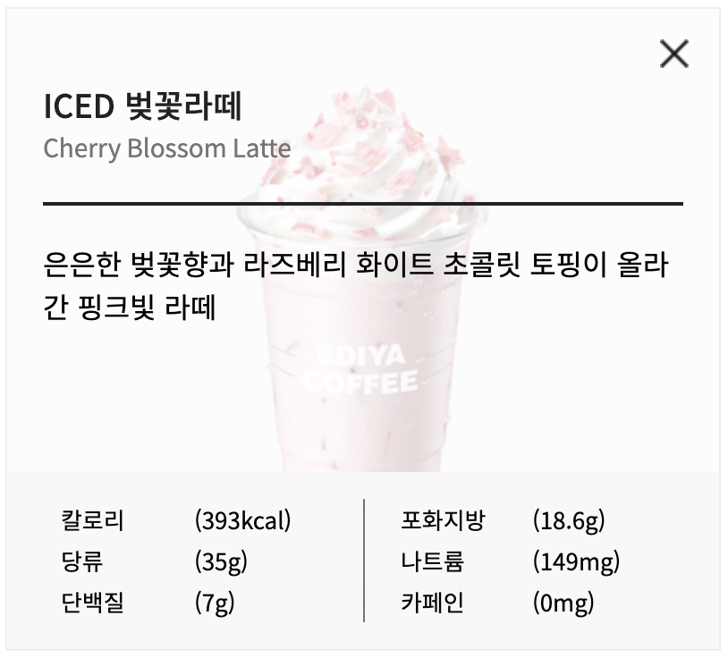
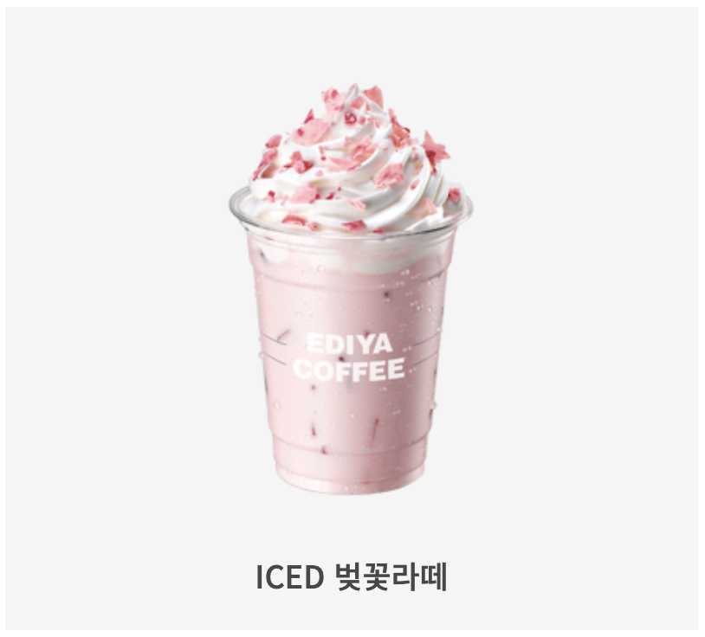
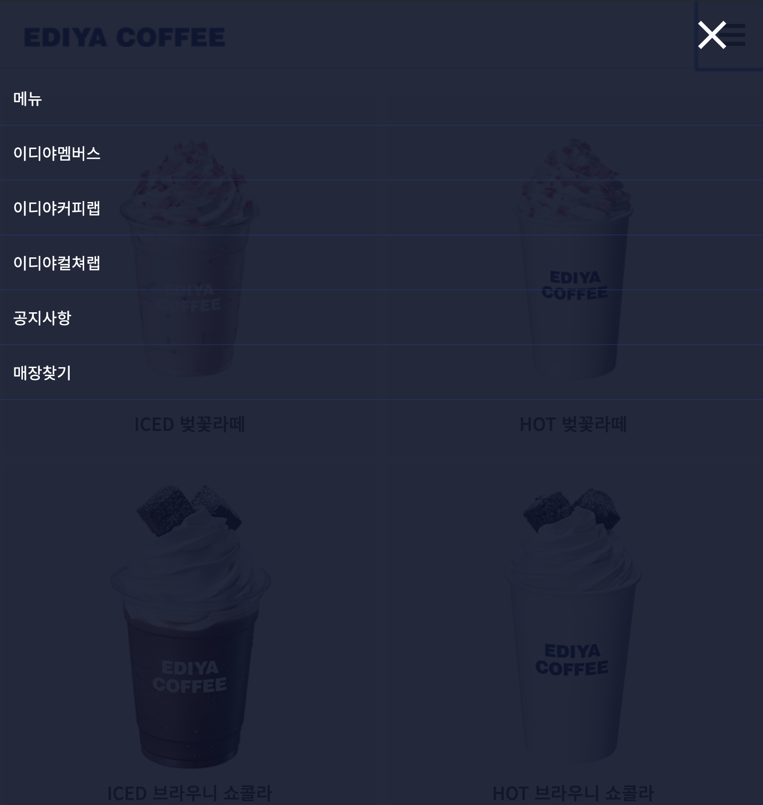
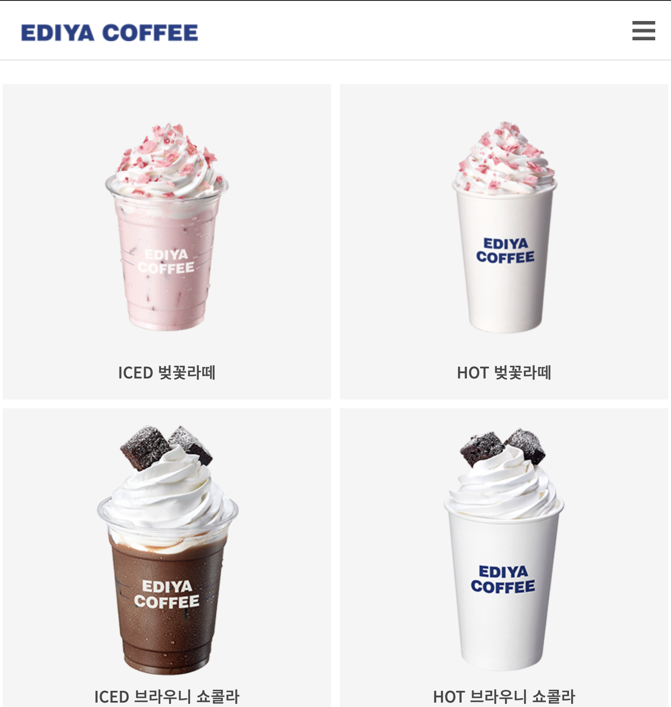
6. 작업이슈
네비게이션 및 메뉴 상세설명 애니메이션
화면이 보여지는 상태에서 사라지는 애니메이션이 구동되지 않는 이슈

Slide 14
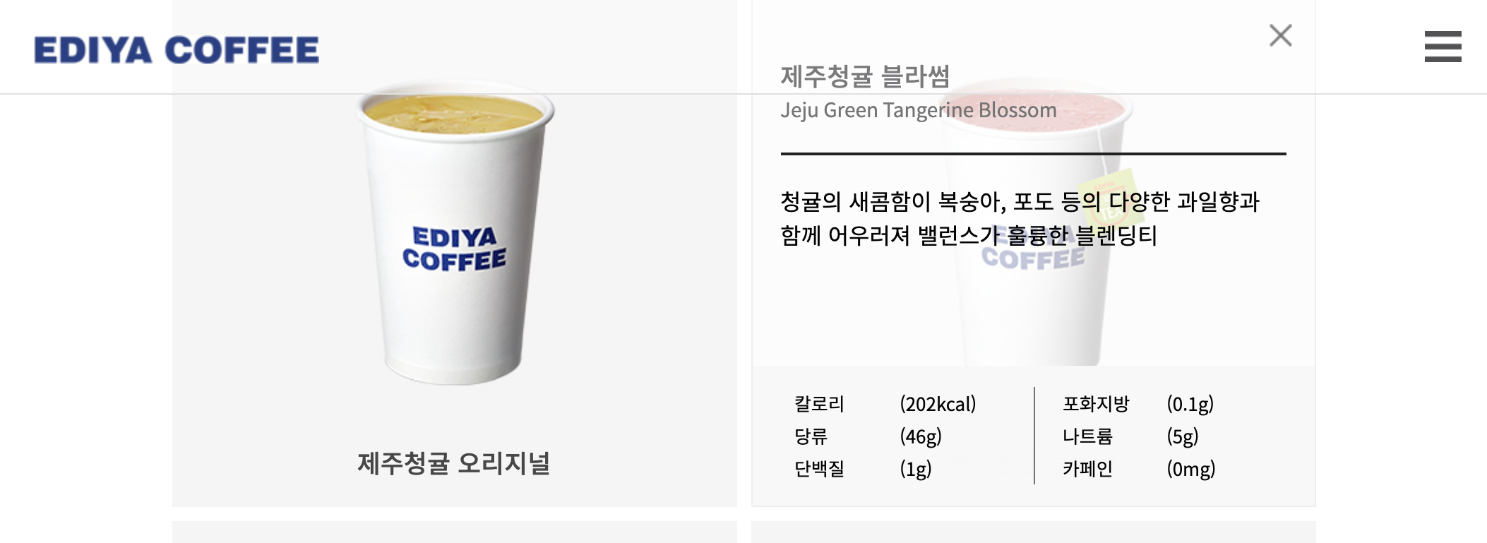
6. 작업이슈
메뉴 클릭 시 상단으로 이동하는 현상
메뉴 이미지를 클릭하면 a태그의 href 속성 때문에 화면의 상단으로 이동하는 이슈

Slide 15
7. 참고 자료
https://www.wah.or.kr:444/Participation/online-wah.asp 웹 접근성 연구소 Open-WAX(chrome 확장자)
http://www.bbc.co.uk/accessibility/ BBC accessibility
https://www.w3.org/TR/WCAG/ WCAG Web Content Accessibility Guidelines (WCAG) 2.1
https://validator.w3.org/ The W3C Markup Validator
https://jigsaw.w3.org/css-validator/ The W3C CSS Validator
https://nuli.navercorp.com/sharing/a11y/checklist Naver 웹 접근성 체크리스트
https://nuli.navercorp.com/data/convention/NHN_Coding_Conventions_for_Markup_Languages.pdf Naver Nuli Coding Convention
https://nuli.navercorp.com/sharing/a11y Naver Nuli 웹 접근성 사이트
https://nuli.navercorp.com/sharing/a11y/education#task5 Nuli 웹 접근성 체크리스트(실무자용)
http://darum.daum.net/convention/checklist Daum 웹 접근성 체크리스트
http://darum.daum.net/accessibility/pc/web_itemize Daum PC 접근성 검사항목
http://darum.daum.net/accessibility/pc/qa_strict Daum PC 접근성 지표

Slide 16
Thank you

